Slide 1
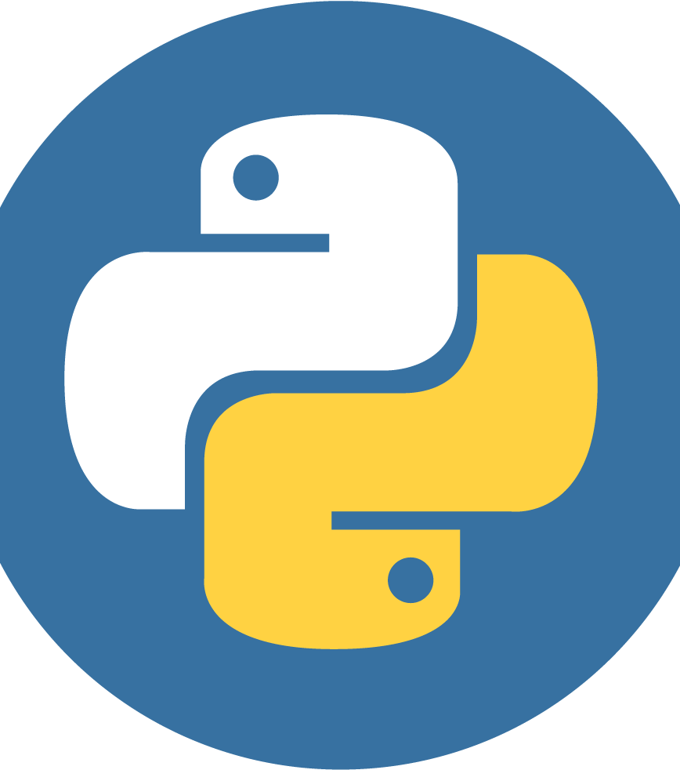
Сигналы. Собственная модель пользователя
Занятие №23

Slide 2
1. Что такое сигналы?

Slide 3
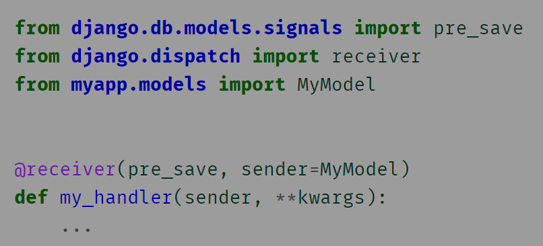
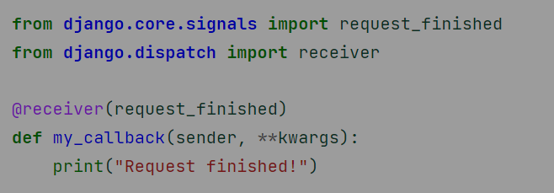
1. Сигналы
Django включает в себя «диспетчер сигналов», который помогает разделенным приложениям получать уведомления о действиях, происходящих в других частях фреймворка. В двух словах, сигналы позволяют определенным отправителям уведомлять набор получателей о том, что произошло какое-то действие. Они особенно полезны, когда многие части кода могут быть заинтересованы в одних и тех же событиях.
Django предоставляет set of built-in signals, который позволяет пользовательскому коду получать уведомления от самого Django об определенных действиях. Среди них есть несколько полезных уведомлений:
django.db.models.signals.pre_save & django.db.models.signals.post_save
Отправляется до или после вызова метода модели save().
django.db.models.signals.pre_delete & django.db.models.signals.post_delete
Отправляется до или после вызова метода модели delete() или метода queryset delete().
django.db.models.signals.m2m_changed
Отправляется при изменении ManyToManyField на модели.
django.core.signals.request_started & django.core.signals.request_finished
Отправляется, когда Django начинает или завершает HTTP-запрос.

Slide 4
2. Модель пользователя

Slide 5
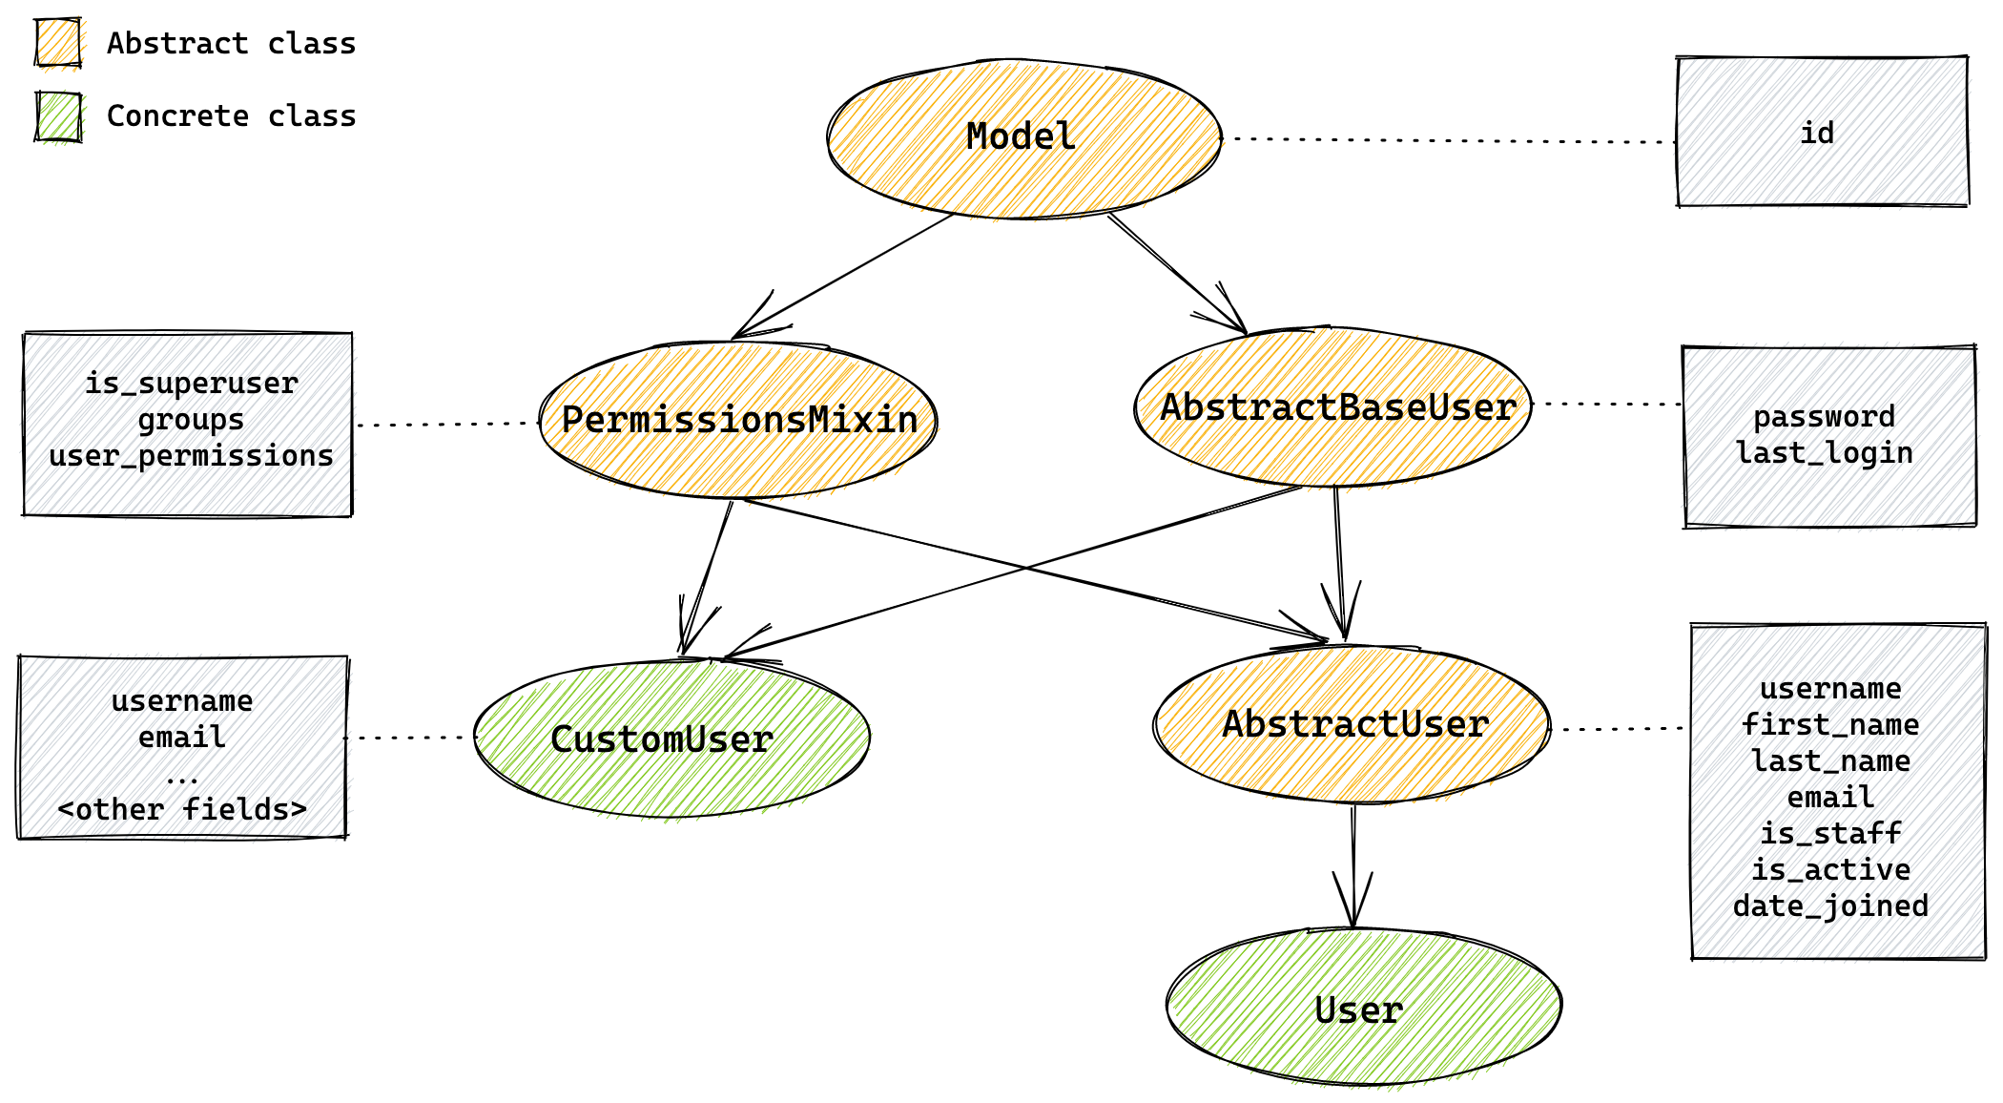
1. Модель пользователя
Модель пользователя - это сбор и категоризация персональных данных, связанных с конкретным пользователем.
Модель пользователя - это структура (данных), которая используется для захвата определенных характеристик отдельного пользователя, а профиль пользователя - это фактическое представление в данной модели пользователя.

Slide 6
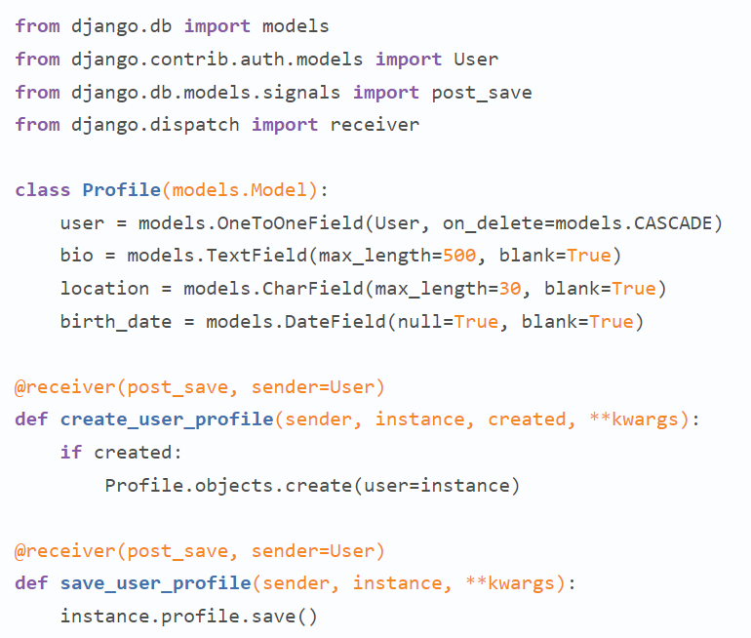
1. Модель пользователя
Обычно, в стандартной модели недостаёт каких-то свойств или полей. Для исправления, применяют способы, которые разделяются на несколько категорий:
Прокси
Расширение
Связи 1 к 1
Наследование
Подробнее на занятии…

